Slide 1
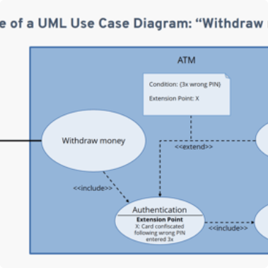
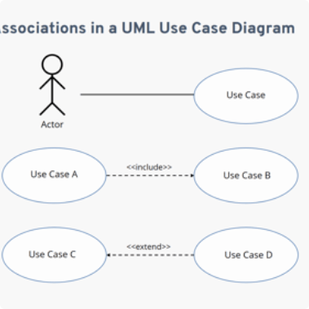
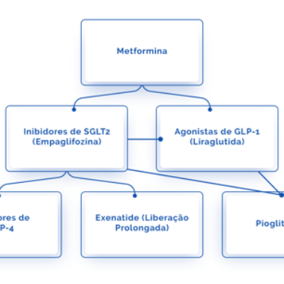
Diagramas de Casos de Uso
Ator
Caso de Uso
Fluxograma
Identifique quem são os usuários do sistema e quais suas necessidades.
Represente as ações que os usuários podem realizar e como elas se encaixam no sistema.
Mostre a sequência de eventos e como os casos de uso se relacionam.

Slide 2
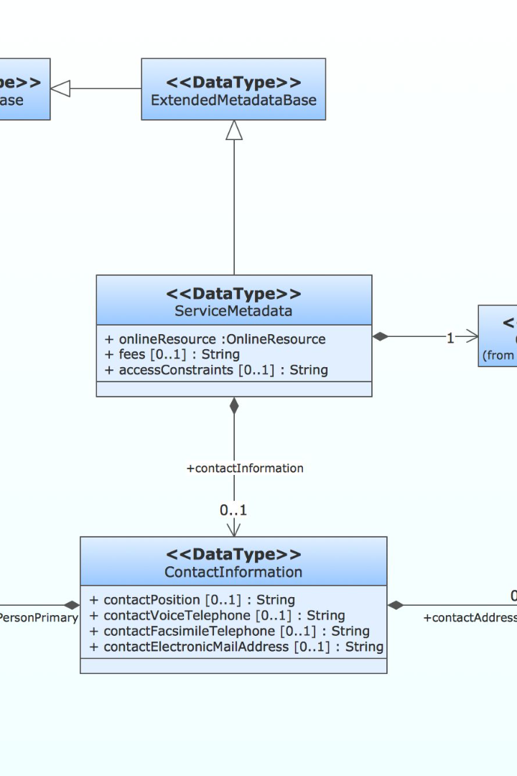

Modelagem de negócio aplicando UML
A UML pode ser utilizada na modelagem de negócios para representar e entender as interações entre as partes envolvidas. Conheça os principais tipos de diagramas:
by Antonio figueriedo

Slide 3

Ciclos de vida de software
1
Planejamento
2
Desenvolvimento
Definir metas, requisitos e recursos necessários para o projeto.
Criar e implementar o software de acordo com o planejamento.
3
Teste
4
Implantação
Verificar se o software funciona como esperado e atende aos requisitos.
Instalar o software no ambiente do usuário final e garantir o treinamento e suporte necessários.

Slide 4
Diagramas de atividades
Início
Ações
Decisões
Representa o começo do processo ou atividade.
Descreve as etapas ou passos na atividade.
Representa a escolha ou caminho a seguir.
Fim
Representa o término do processo ou atividade.

Slide 5
Diagrama de sequência
Caso de Uso
O que o usuário deseja fazer?
1
2
3
Ator
Interações
Quem é o usuário do sistema?
Quais as ações que o sistema deve realizar?

Slide 6


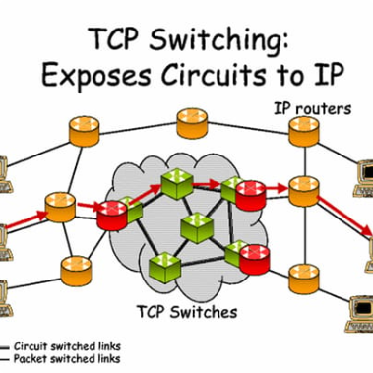
Diagrama de comunicação
Componentes
Mensagens
Protocolos
Representa os diferentes componentes que compõem o sistema.
Descreve a troca de dados e informações entre os componentes.
Especificação do formato e da estrutura das informações trocadas.

Slide 7
Diagrama de componentes
Componentes
Dependências
Interfaces
Descreve os diferentes componentes do sistema.
Representa as relações entre os componentes, como dependências e conexões.
Descreve as interfaces entre componentes, como requisitos e especificações.

Slide 8
Diagrama de implantação
Servidores
Web Server
Application Server
Database Server
Hardware
Rede
Meio de armazenamento de dados
Sistema de Monitoramento
Software
Serviços Web
Tecnologia de execução de aplicação
Sistema de Gerenciamento de Banco de Dados

